Slide 1
Анализирующее скрещивание

Slide 2
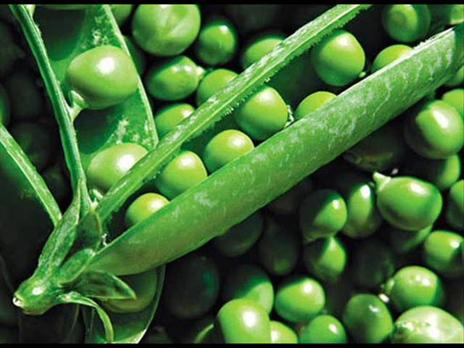
Проверка знаний о законах Менделя
1. Что изучает генетика?
2. Что такое генотип?
3. Что такое фенотип?
4. Каковы генотипы чистых линий гороха с желтыми и зелеными семенами?
5. Как называются гены, отвечающие за формирование альтернативных признаков?
6. Какое количество гомозиготных особей будет в потомстве от скрещивания гетерозигот?
7. Как называются особи, в потомстве у которых обнаруживается расщепление признаков?
8. В чем суть гипотезы чистоты гамет?
9. Формулировка первого закона Менделя.
10. Формулировка второго закона Менделя.

Slide 3
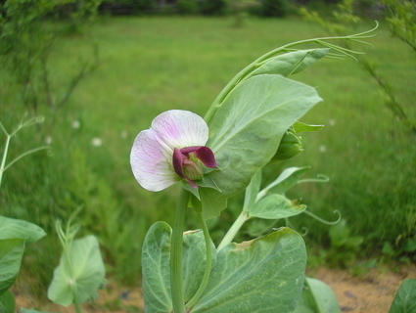
Закон чистоты гамет:
в каждую гамету попадает только одна аллель из пары аллелей данного гена родительской особи. В норме гамета всегда чиста от второго гена аллельной пары.

Slide 4
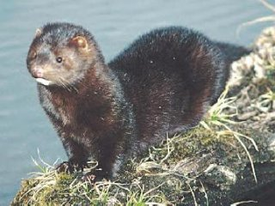
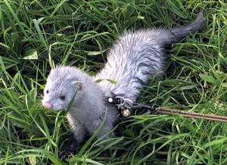
Решение задач
на моногибридное скрещивание
Задача №1
На звероферме в течение нескольких лет от одной пары норок был получен приплод в 225 особей. Из них 167 имели коричневый мех, а 58 - голубовато-серый. Определите, какой из признаков является доминантным? Каковы генотипы и фенотипы родителей и потомства?

Slide 5
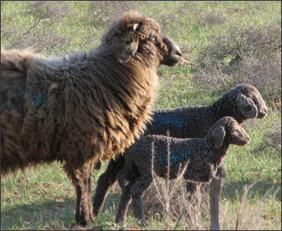
Задача №2.
У каракульской овцы черная окраска шерсти является рецессивным признаком по отношению к серой окраске. От скрещивания черных и серых гомозиготных животных получили 96 гибридов. Гибриды скрещивались между собой, и во втором поколении было получено 48 ягнят.
Сколько гетерозиготных животных среди гибридов в первом поколении?
Сколько разных генотипов среди гибридов второго поколения?
Сколько разных фенотипов среди гибридов второго поколения?
Сколько будет серых животных во втором поколении?
Сколько будет черных животных во втором поколении?

Slide 6
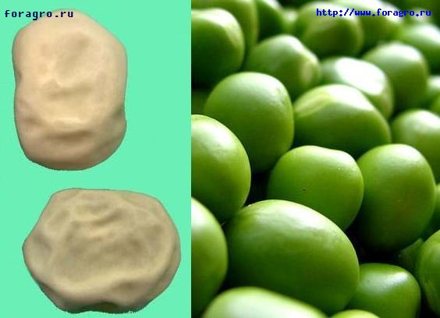
Задача №3.
Гладкая форма семян v гороха доминирует над морщинистой. Скрещивались гомозиготные растения. В первом поколении получено 16 растений. После их самоопыления получили 960 семян.
Сколько растений в первом поколении будут гетерозиготными?
Сколько разных фенотипов будет в первом поколении?
Сколько семян во втором поколении будут гомозиготными по доминантному признаку? Сколько семян будут гетерозиготными во втором поколении?
Сколько будет морщинистых семян во втором поколении?

Slide 7
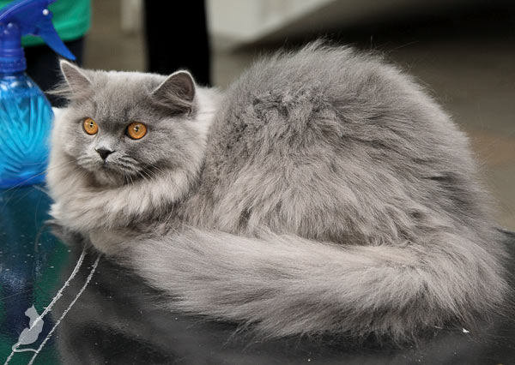
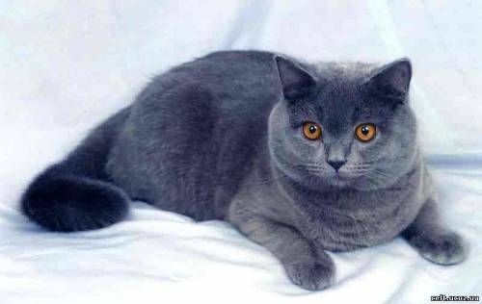
Задача №4.
Длинная шерсть у кошек рецессивна по отношению к короткой. Длинношерстная кошка, скрещенная с гетерозиготным короткошерстным котом, принесла 4 котенка.
Сколько типов гамет может образоваться у кота?
Сколько типов гамет может образоваться у кошки?
Сколько разных фенотипов может быть среди котят?
Сколько разных генотипов будет среди котят?
Сколько котят будет с длинной шерстью?

Slide 8
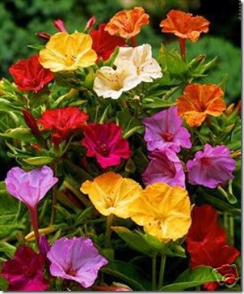
Задача №5
У ночной красавицы красная окраска цветков неполно доминирует над белой. При скрещивании красноцветкового растения с белоцветковым получено 48 растений первого поколения. От их самоопыления получено 240 растений во втором поколении.
Сколько типов гамет может дать розовоцветковое растение?
Сколько растений в первом поколении имеют розовую окраску цветков?
Сколько разных генотипов может образоваться во втором поколении?
Сколько растений во втором поколении имеют красную окраску цветков?
Сколько растений во втором поколении имеют белую окраску цветков?

Slide 9
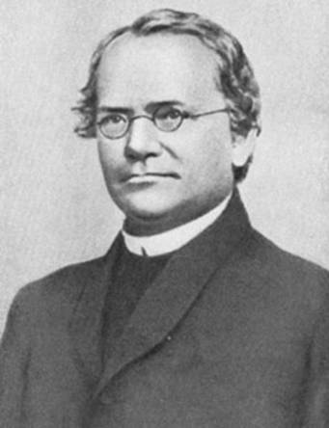
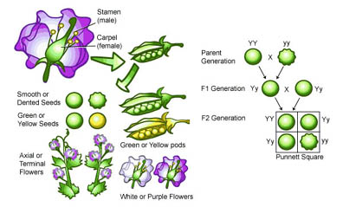
Анализирующее скрещивание

Slide 10
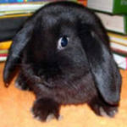
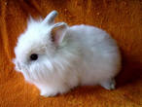
Можно ли быть уверенным,
что исходные формы гомозиготны,
если мы знаем лишь их фенотипы?
Возможные варианты генотипов
АА Аа аа
У особей с какими признаками доминантными или рецессивными
можно точно определить генотип по фенотипу?
Как определить генотип у особей с доминантными признаками?

Slide 11
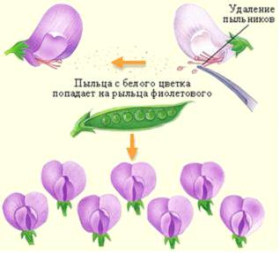
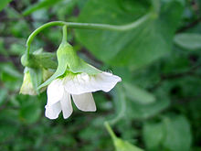
АНАЛИЗИРУЮЩЕЕ СКРЕЩИВАНИЕ – скрещивание гибридной особи (с неизвестным генотипом) с особью, гомозиготной по рецессивным аллелям, то есть "анализатором".
Анализирующее скрещивание позволяет определить генотип одного из родителей по фенотипам потомков.

Slide 12
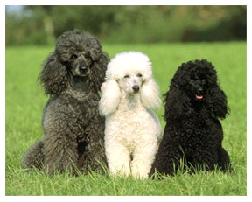
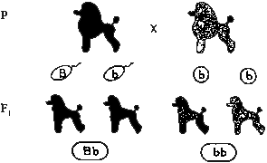
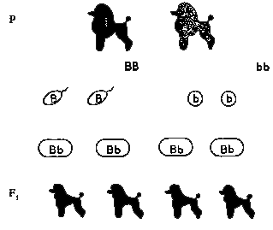

Slide 13
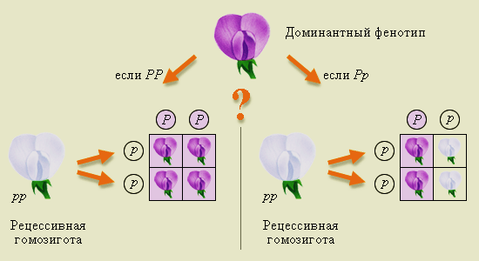
Анализирующее скрещивание
на примере гена окраски цветка гороха

Slide 14
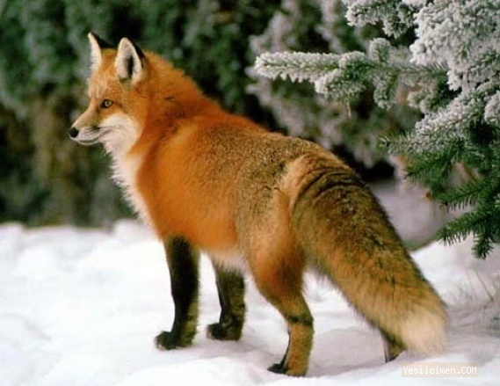
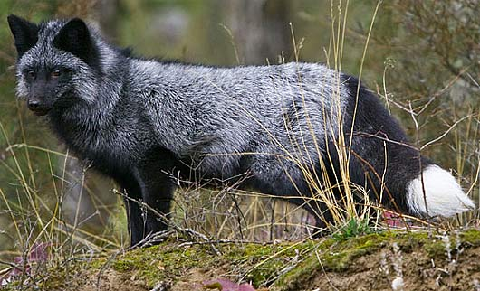
Задача на анализирующее скрещивание
Рыжая окраска у лисы – доминантный признак, чёрно-бурая – рецессивный. Проведено анализирующее скрещивание двух рыжих лисиц. У первой родилось 7 лисят – все рыжей окраски, у второй – 5 лисят: 2 рыжей и 3 чёрно-бурой окраски.
Каковы генотипы всех родителей?

